Slide 1


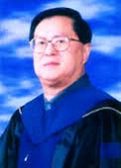
การเขียนโครงการวิจัยให้โดนใจกรรมการ
ดร. อำนวย ถิฐาพันธ์
ศาสตราจารย์ ( ระดับ 11 )
สาขาวิทยาศาสตร์การแพทย์
สำนักงานคณะกรรมการวิจัยแห่งชาติ

Slide 2


Slide 3


Slide 4
เขียนโครงการวิจัยให้โดนใจ

Slide 5





กรรมการ

Slide 6

รู้ใจเขาใจเรา
- ทิศทางของแหล่งทุนวิจัย
- ความต้องการของตลาด

Slide 7
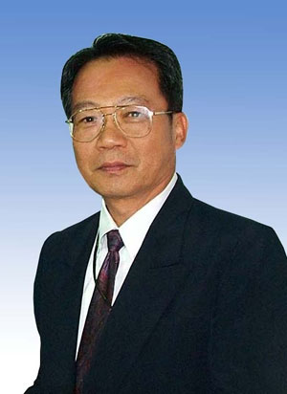

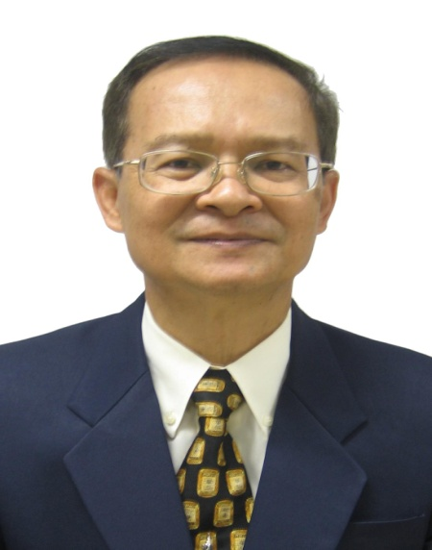
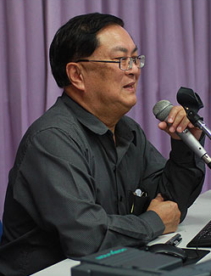

Slide 8
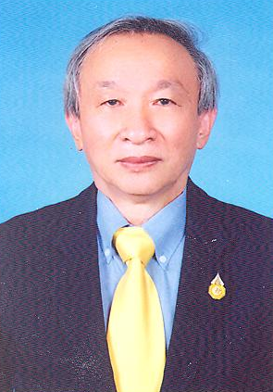


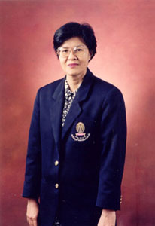

Slide 9
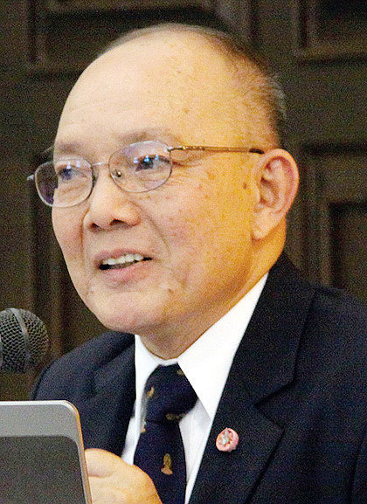

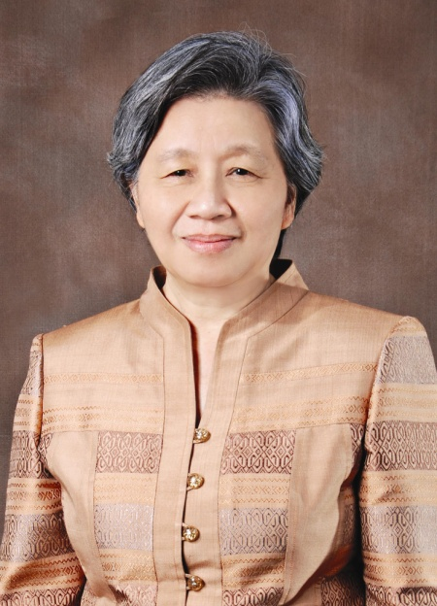
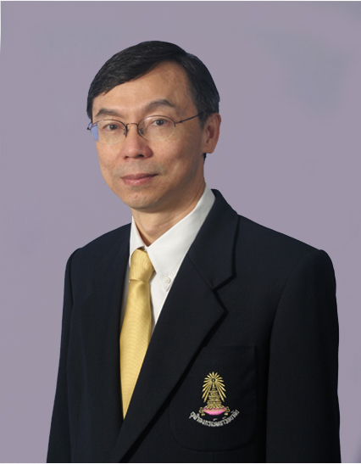

Slide 10
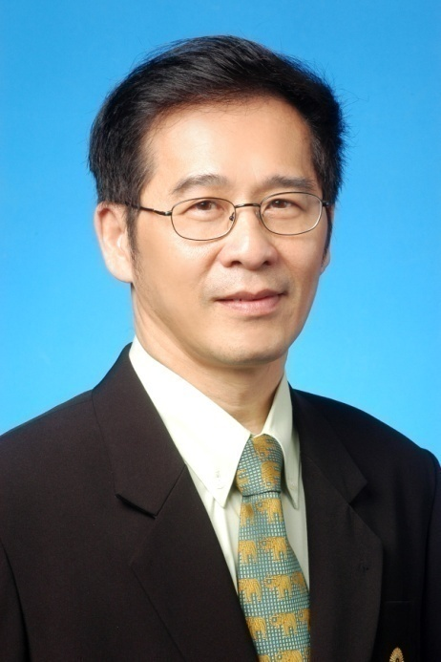
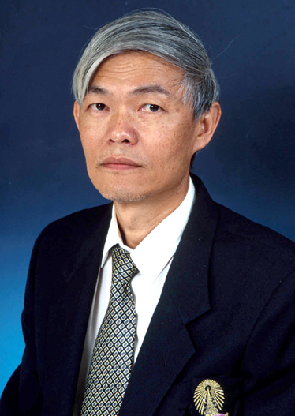

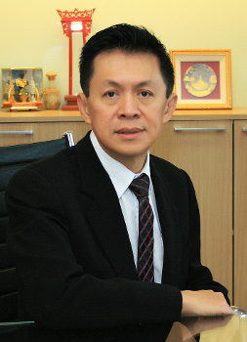

Slide 11
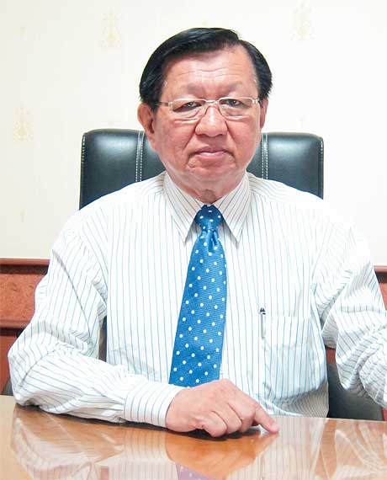
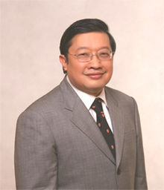
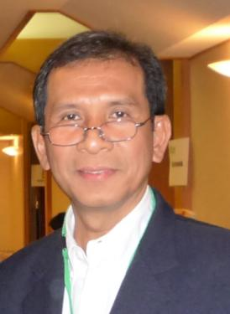
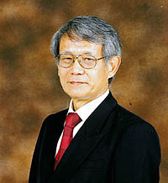

Slide 12


ความสำเร็จของการวิจัยของประเทศ
สาขาวิทยาศาสตร์การแพทย์
ผู้นำด้านการรักษาและป้องกันโรคร้ายในภูมิภาคและโลก
มาลาเรีย
ไข้เลือดออก
เอดส์
สุขภาพถ้วนหน้า

Slide 13

ทิศทางวิจัยใน 3 ปีข้างหน้า
ด้านวิทยาศาสตร์การแพทย์ของประเทศ
อีก 3 ปีข้างหน้า
เน้นการแก้ปัญหาสุขภาพที่สำคัญของประเทศ
ตรวจเร็ว รู้เร็ว รักษาเร็ว
ลดอัตราการเสียชีวิต ลดอัตราการพิการ
ลดค่าใช้จ่ายด้านการรักษา

Slide 14
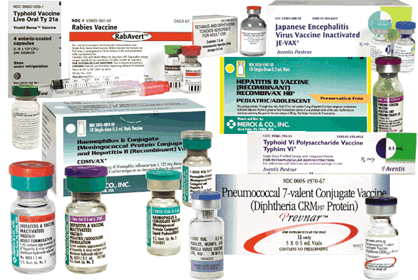
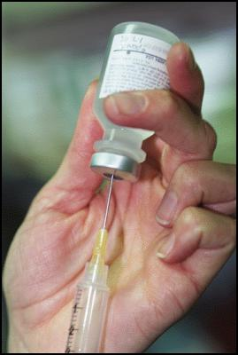


ทิศทางวิจัยใน 3 ปีข้างหน้า
ด้านวิทยาศาสตร์การแพทย์ของประเทศ
ร่วมมือกับภาคเอกชน และ นานาชาติ ในการพัฒนายา ชุดตรวจ และวัคซีน
มุ่งความเป็นเลิศในอาเซียน
ลดการนำเข้า
หวังการส่งออกในอนาคต
การเป็น Medical hub ที่เป็นเลิศ

Slide 15
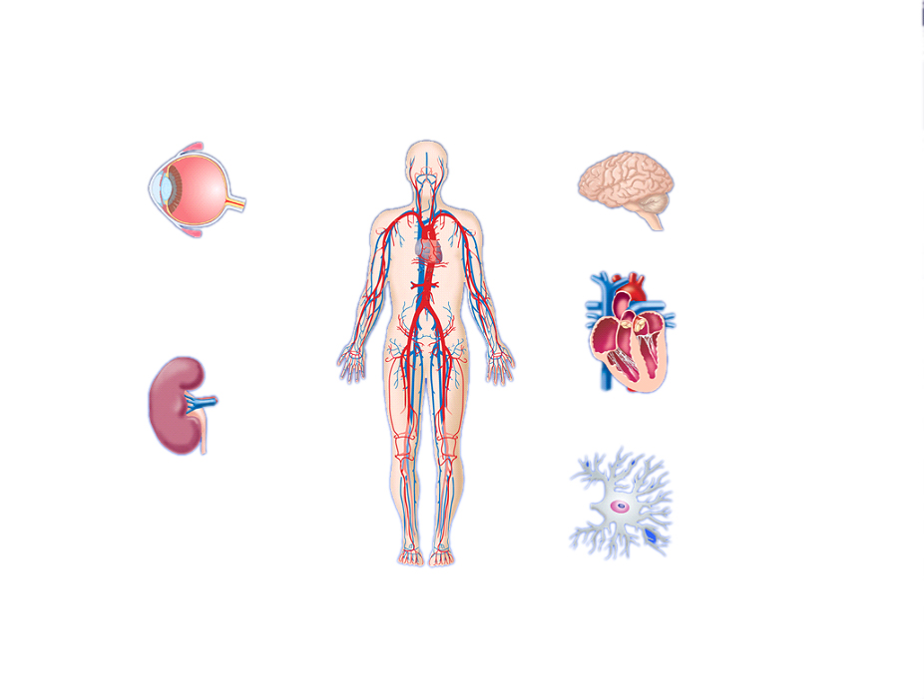
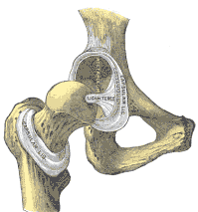
โรคเรื้อรัง ที่กำลังเป็นปัญหาของประเทศ
โรคทางสมอง
โรคไตเรื้อรัง
โรคหัวใจ
กระดูกพรุน
มะเร็ง
Notes:
15

Slide 16
ข้อควรปฏิบัติ เพื่อให้โครงการโดนใจกรรมการ
ก่อนลงมือเขียนโครงการ ควรศึกษากรอบวิจัยประจำปีนั้นๆให้เข้าใจ แม้เป็นงานที่วิจัยเพื่อพัฒนาต่อยอดจากปีที่แล้วก็ควรศึกษารายละเอียด
เลือกสาขาที่ตรงงานวิจัยที่สุด และมีกรอบวิจัยที่เข้าข่ายงานวิจัย
ที่จะทำมากที่สุด
ถ้าเป็นโครงการใหม่ ส่วน “ความเป็นมาหรือความสำคัญ” มีความสำคัญที่สุด เพราะเป็นส่วนแรกที่จะชักนำกรรมการเข้าสู่เนื้อหา
ถ้าเป็นโครงการต่อเนื่อง ควรบอกถึงผลผลิตผลลัพธ์ที่ได้ในปีก่อน และเหตุผลที่ต้องวิจัยต่อเนื่อง เพื่อต้องการจะได้อะไร

Slide 17
อย่าทำวิจัยแบบย่ำอยู่กับที่ สาระที่เสนอขอเหมือนของปีที่ผ่านมา หรือ
เกือบเหมือน (อย่าคิดว่ากรรมการคงจำไม่ได้)
ส่วนวัตถุประสงค์ ควรเป็นวัตถุประสงค์เฉพาะ ไม่ใช่ครอบจักรวาล
การตรวจค้นเอกสาร ควรมีทั้งข้อมูลเชิงกว้างและเชิงลึก โดยเฉพาะประเด็นหลักที่กำลังจะวิจัย
ระเบียบวิธีวิจัย ต้องถูกหลักวิทยาศาสตร์ จึงจะน่าเชื่อถือ
ผลผลิตผลลัพธ์ ต้องชัดเจนทั้งเชิงคุณภาพ และเชิงปริมาณ
งบประมาณสมเหตุผลและสอดคล้องกับแผนงาน มีรายละเอียดไม่ใช่เป็นตัวเลขเดี่ยวๆ

Slide 18
A strong research idea should pass the “so what” test.
Think about the potential impact of the research you are proposing.
What is the benefit of answering your research question? Who will it help (and how)?

Slide 19
Writing a research proposal is both
science and art
A good research proposal is based on
scientific facts and on the art of clear communication

Slide 20

แนวทางการเขียนข้อเสนอโครงการ
Project title
ตั้งชื่อโครงการ (ใคร)
ทำอะไร ได้อะไร
Objective
เขียนที่มาความสำคัญ
แสดงถึงเหตุผลถึงความจำเป็นว่าทำไมต้องทำให้ชัดเจนใน
หลักการและเหตุผล
เขียนอธิบายวิธีการปฏิบัติแต่ละ
ขั้นตอน เพื่อให้บรรลุเป้าหมาย
Activity
Budget
ประเมินงบประมาณที่ต้องใช้ในแต่ละ
ขั้นตอน ตามความเหมาะสม
***Output***
ท่านทราบหรือยัง ?? งานวิจัยที่ทำนั้น สุดท้ายแล้วได้อะไรออกมา

Slide 21

กรอบการวิจัยการแพทย์และสาธารณสุข ประจำปีงบประมาณ 2558
กรอบการศึกษาวิจัยภายใต้การวิจัยทางการแพทย์และสาธารณสุข ปีงบประมาณ 2558 มุ่งเน้นที่การศึกษาวิจัยที่เกี่ยวข้องกับโรคที่ไม่ติดต่อเรื้อรังโดยมีกลุ่มเป้าหมายสำคัญ 2 กลุ่ม ดังนี้
กลุ่มประชากรทั่วไป
1.1) การวิจัยและพัฒนาแนวทางให้เกิดการปรับเปลี่ยนรูปแบบในการดำรงชีวิต และการดูแลตนเองของประชาชน เพื่อป้องกันการเกิดโรคไม่ติดต่อเรื้อรังที่เป็นปัญหาสำคัญของประเทศ เช่นโรคหัวใจ หลอดเลือดและเมตาบอลิซึม (cardiovascular and metabolic diseases) โรคหลอดเลือดสมอง (cerebrovascular) โรคเบาหวาน (diabetes mellitus; DM) โรคไตเรื้อรัง (chronic kidney disease; CKD) โรคสมองเสื่อม (dementia) และโรคมะเร็ง (ตับ ปอด ลำไส้ใหญ่ ปากมดลูก และเต้านม) เป็นต้น
1.2) การศึกษาวิจัยเพื่อค้นหาตัวบ่งชี้ (marker) สำหรับความเสี่ยงในการเกิดโรค เช่น ตัวบ่งชี้ทางชีวภาพ (biomarker) และตัวบ่งชี้ด้านพฤติกรรม (behavioral marker) เป็นต้น
1.3) การศึกษาแนวทางในการป้องกัน และการรักษาโรคตั้งแต่ระยะแรกที่อาจมีผลต่อเนื่องให้เกิดภาวะแทรกซ้อนขณะตั้งครรภ์ ขณะคลอด และหลังคลอด

Slide 22
กลุ่มประชากรที่มีความเสี่ยงสูง (high risk population)
2.1) การบ่งชี้ปัจจัยที่เกี่ยวข้องต่อการเกิดโรค และแนวทางการรักษาโรคหัวใจและหลอดเลือดและโรคไตเรื้อรัง (ระยะเริ่มต้น)
2.2) แนวทางการปรับเปลี่ยนรูปแบบในการดำรงชีวิต และการดูแลตนเองที่มีประสิทธิภาพในกลุ่มประชากรที่มีความเสี่ยง เพื่อลดความเสี่ยงในการเกิดโรคไม่ติดต่อเรื่อรัง
2.3) แนวทางการส่งเสริม และป้องกันสุขภาพเพื่อลดอัตราการเสื่อมถอยของสมรรถภาพในการดำรงชีวิตของผู้สูงอายุ
2.4) การศึกษาวิจัยเพื่อค้นคว้าตัวบ่งชี้ (marker) สำหรับความเสี่ยงในการเกิดโรค เช่นตัวบ่งชี้ทางชีวภาพ (biomarker) และตัวบ่งชี้ด้านพฤติกรรม (behavioral marker) เน้นด้านการป้องกัน และรักษาฟื้นฟู เป็นต้น
2.5) การศึกษาแนวทางในการป้องกัน และรักษาโรคตั้งแต่ระยะแรก
2.6) การศึกษาที่เกี่ยวกับภาวะทางจิต ปัญหาสุขภาพจิต และจิตเวชอันเนื่องมาจากโรคไม่ติดต่อเรื้อรัง เช่นเบาหวาน ความดันโลหิตสูง เป็นต้น

Slide 23
วัตถุประสงค์
เพื่อให้ได้งานวิจัยที่พัฒนา หรือปรับเปลี่ยนแนวเวชปฏิบัติ (Clinical practice guideline; CPG) หรือนโยบายด้านการแพทย์ หรือสาธารณสุขของประเทศ
เพื่อให้ได้ข้อมูลระบาดวิทยา สาเหตุ และการดำเนินโรค เพื่อนำไปสู่การควบคุมและลดอุบัติการณ์
เพื่อให้ได้มาตรการในการเฝ้าระวัง วิธีการหรือแนวทางการป้องกันและการรักษา
เพื่อให้เกิดการปรับเปลี่ยนพฤติกรรมของประชาชนที่จะนำไปสู่การดูแลสุขภาพ ลดการเจ็บป่วย
5. เพื่อให้ได้องค์ความรู้ที่สามารถนำไปใช้ประโยชน์ต่อไปได้ทั้งในเชิงวิชาการและเชิงปฎิบัติ

Slide 24
ผลผลิต
การวิจัยที่เน้นการป้องกันและรักษาโรคไม่ติดต่อเรื้อรังที่เป็นปัญหาสำคัญของประเทศ ทั้งระดับปฐมภูมิ ทุติยภูมิ และตติยภูมิ
การวิจัยที่สามารถพัฒนา หรือปรับเปลี่ยนแนวเวชปฎิบัติ (Clinical practice guideline; CPG) หรือนโยบายด้านการแพทย์ หรือสาธารณสุขของประเทศ
การวิจัยเพื่อพัฒนาช่องทางด่วน (Fast track) ในการเข้าถึงบริการ เพื่อลดอัตราการตายของโรคไม่ติดต่อเรื้อรังที่สำคัญ โดยการทำกรอบความร่วมมือกับหน่วยงานผู้ใช้ประโยชน์ หรือการลงทุนร่วมกับหน่วยงานผู้ใช้ประโยชน์
การวิจัยหรือการพัฒนานวัตกรรมเพื่อการวินิจฉัย หรือรักษา
โรคในระยะแรก

Slide 25
คอบช. จะให้ความสำคัญกับข้อเสนอที่มีลักษณะ ดังนี้
1). ผ่านการทบทวนวรรณกรรม และพบว่าเป็นช่องว่าง (Gap) หรือคอขวด (Bottleneck) ที่เป็นปัญหาของประเทศไทย
2). การวิจัยในรูปแบบสหสถาบันหรือสหสาขา (Multicenter Collaboration) เพื่อให้มีมุมมองครบถ้วนทั้งในมิติเศรษฐกิจ สังคม สิ่งแวดล้อม และสุขภาพ เพื่อให้เกิดการบูรณาการข้ามสาขาที่มีขนาดตัวอย่างมากพอ
3). มีความร่วมมือกับหน่วยงานหรือผู้มีส่วนเกี่ยวข้องระดับนโยบายการพัฒนาโครงการวิจัยหรือนำผลงานที่จะได้รับจากงานวิจัยไปต่อยอดและใช้ประโยชน์
4). มีแผนงานในการสร้างศักยภาพวิจัยที่เป็นเครือข่ายเพื่อให้เกิดความยั่งยืนของระบบวิจัย
5). สามารถผลิตหรือพัฒนาผลงานวิจัยที่สามารถใช้ประโยชน์ได้ และเห็นผลได้ในระยะเวลาอันสั้น (1-2 ปี)
6). กรณีที่เป็นการวิจัยที่ใช้คนหรือสัตว์ในการทดลอง จะต้องขออนุมัติการดำเนินการวิจัยจากคณะกรรมการจริยธรรมการวิจัยของสถาบันหรือมหาวิทยาลัย และต้องผ่านการอนุมัติจากคณะกรรมการฯแล้วเมื่อทำสัญญารับทุน

Slide 26
Do not give up!
According to NRCT, less than half of the competitive grants will be funded
The decision not to fund does not necessarily reflect on the quality of your grant proposal
Good people (even excellent people) can have proposals rejected ; take rejection as a learning experience

Slide 27
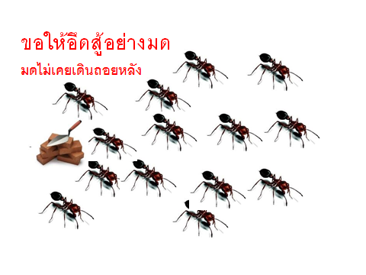

Slide 28
โครงการวิจัยที่จะได้รับการสนับสนุน
วัตถุประสงค์ (Objectives) ต้องมีเป้าหมายของผลผลิตและผลลัพธ์ที่เป็นรูปธรรม และสามารถนำไปใช้ประโยชน์ได้จริง
มีวิธีการ (Methods) ที่แสดงถึงการบรรลุเป้าหมายในระดับผลผลิตและผลลัพธ์ ทั้งเชิงปริมาณ เชิงคุณภาพ เวลา และต้นทุน
การดำเนินการวิจัยสามารถบรรลุผลได้สูง โดยนักวิจัยต้องมีศักยภาพ
งบประมาณและระยะเวลาของโครงการเหมาะสม
อยู่ภายใต้กรอบการวิจัยที่ประกาศ
ควรมีผู้ใช้ประโยชน์ร่วมโครงการด้วย

Slide 29
แนวทางการประเมินโครงการวิจัย
(วช.)
1. ความสอดคล้องกับยุทธศาสตร์การพัฒนาประเทศ (2555 – 2559) 10 คะแนน
2. คุณค่าทางปัญญาของโครงการวิจัย
    ปัจจัยการวิจัย 20 คะแนน
    กระบวนการวิจัย 20 คะแนน
    ผลผลิตการวิจัย 20 คะแนน
3. ผลกระทบของโครงการวิจัย (Impact) 30 คะแนน
1+2+3 ต้องไม่น้อยกว่า 70 คะแนน

Slide 30
KEY SUCCESS FOR GRANT (10)
P = Principal Investigator
P = Planning
P = Proposal
P = Permit
P = Process
P = Progress
P = Product
P = Publish
P = Public Relations
P = Public Use

Slide 31

Thank You
www.nrct.go.th

